Slide 1
서울시 공용 전기차 충전소
확대 입지 선정
2021 서울시 빅데이터 캠퍼스 공모전

Slide 2
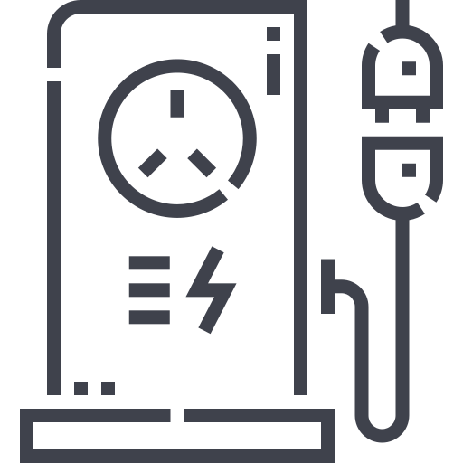
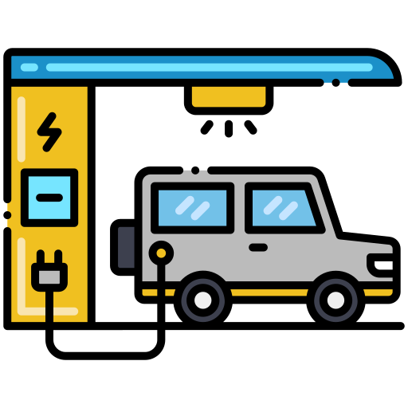
목차
01
분석 개요
02
데이터 분석
03
결론 및 향후 기대효과

Slide 3
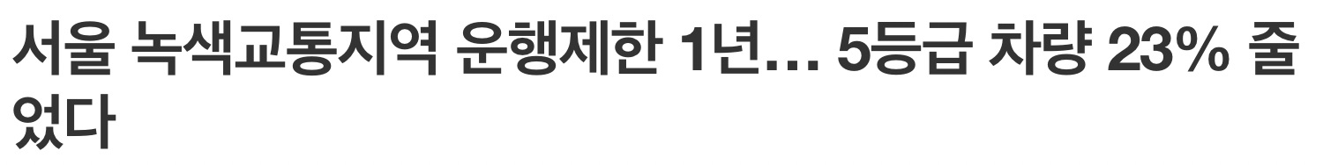
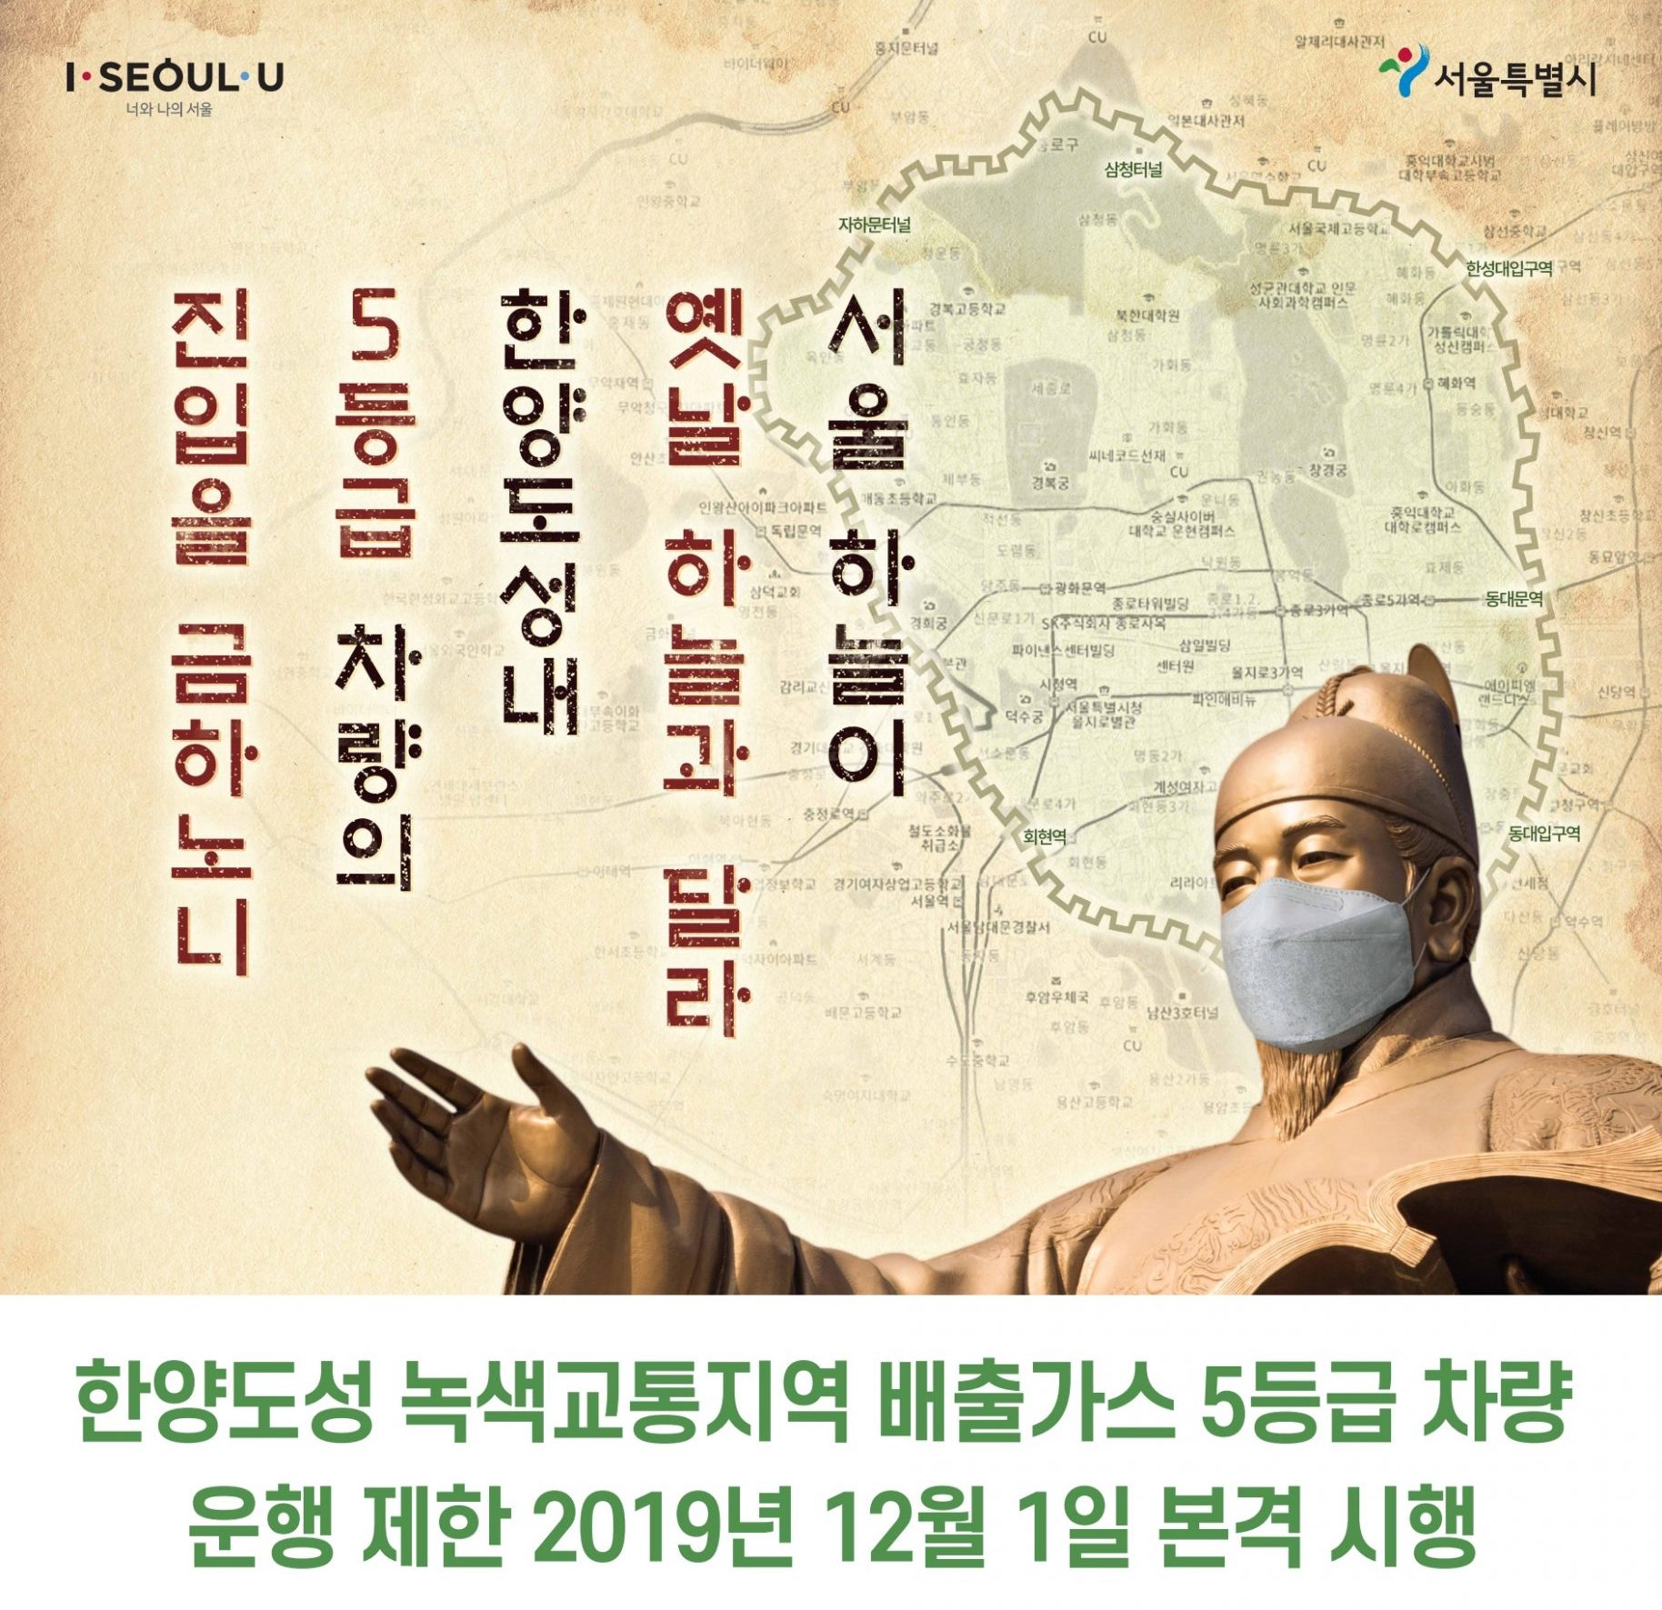
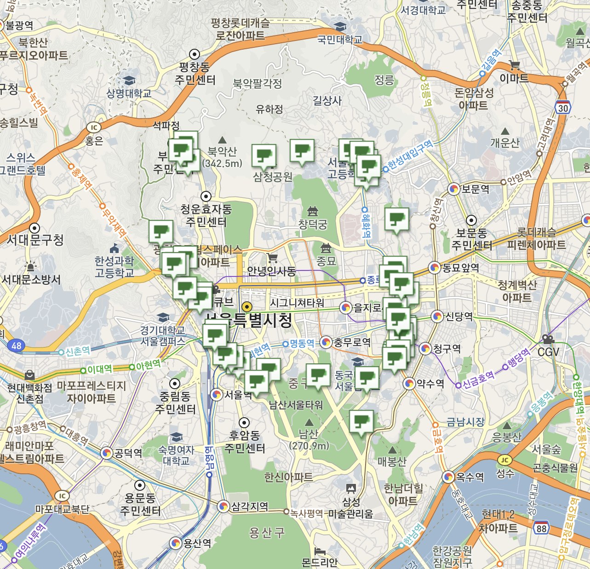
01
분석 개요 – 배경 및 필요성
♺ 녹색교통지역 5등급 차량 운행제한 (‘19. 12. ~ )
2019년 12월 대비
미세먼지(PM-10) : 16.7% 감소
초미세먼지(PM-2.5) : 16.0% 감소
관련 기사
(https://www.edaily.co.kr/news/read?newsId=02607606628951176&mediaCodeNo=257&OutLnkChk=Y)
- ’20. 12월 강남 및 여의도를 녹색교통지역으로 확대 지정
- 배출가스 등급제 기반 운행제한 제도 시행도 검토
- 추가적으로 서울시에서는 2035년부터 기존의 내연기관 자동차를 제외한 전기차나 수소전기차만 등록을 허용하고, 사대문 안의 녹색 교통 지역에서는 친환경 자동차만 운행 가능한 계획안 발표
https://topis.seoul.go.kr/map/openCameraMap.do
Notes:
https://www.edaily.co.kr/news/read?newsId=02607606628951176&mediaCodeNo=257&OutLnkChk=Y
https://news.seoul.go.kr/traffic/archives/505058
https://news.seoul.go.kr/traffic/greentraffic
https://topis.seoul.go.kr/map/openCameraMap.do
http://www.gasnews.com/news/articleView.html?idxno=96662

Slide 4

01
분석 개요 – 배경 및 필요성
♺ 서울시 온실가스 감축계획, 동아시아 최초 C40 승인 (‘21. 6. 2. )
- 2050년 탄소 중립을 위한 서울시의 노력
(C40 : 기후변화 대응을 약속한 전 세계 대도시들의 협의체)
출처 : 서울시 환경정책과 카드뉴스
- 그와 더불어 2021년 추경에 기후위기 대응 예산 약 1,457억 추가
- CNG 시내버스 7,396대 중 2021년부터 향후 5년에 걸쳐 4,000대 정도를 전기와 수소차로 전환하기 위한 예산을 지속적으로 확보하고 있다
- 택시는 2030년 도래 차량부터 친환경차로 바꾸기 위한 보조금 정책을 준비하고 있다
Notes:
https://news.seoul.go.kr/env/archives/513440

Slide 5
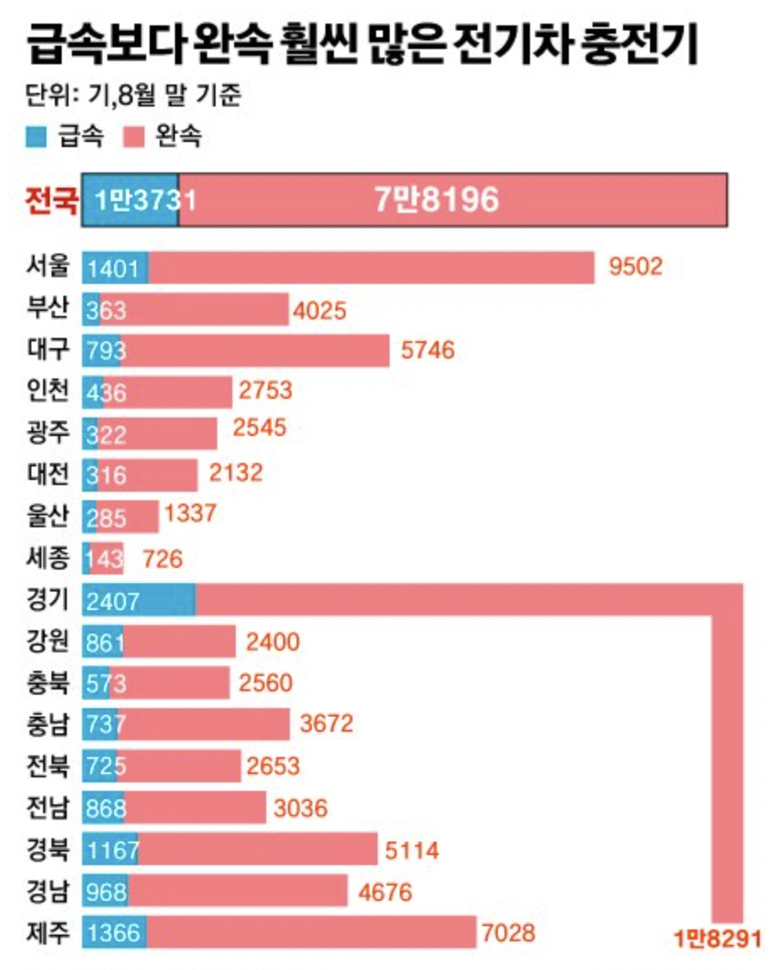
01
분석 개요 – 배경 및 필요성
♺ 차량 보급 속도에 못 미치는 충전 인프라
- 서울시
전기차 : 29,300여대 (전국 최다)
전기차 충전기 : 10,903기 (경기도 전기차 충전기 수의 절반 수준)
- 급속충전기의 이용 빈도가 완속충전기의 이용 빈도보다 높은 반면에,
국내에 설치된 전기차 급속충전기는 완속충전기의 1/6 수준에 불과
급속충전기 1기당 전기차 수는 14.2대
- 최근 3년간 국민신문고를 통해 접수된 전기차 관련 민원은 총 959건이며
이 중 92％가 전기차 충전 시 갈등과 연관된 것으로 나타났다
http://www.energydaily.co.kr/news/articleView.html?idxno=122214
Notes:
http://www.energydaily.co.kr/news/articleView.html?idxno=122214

Slide 6
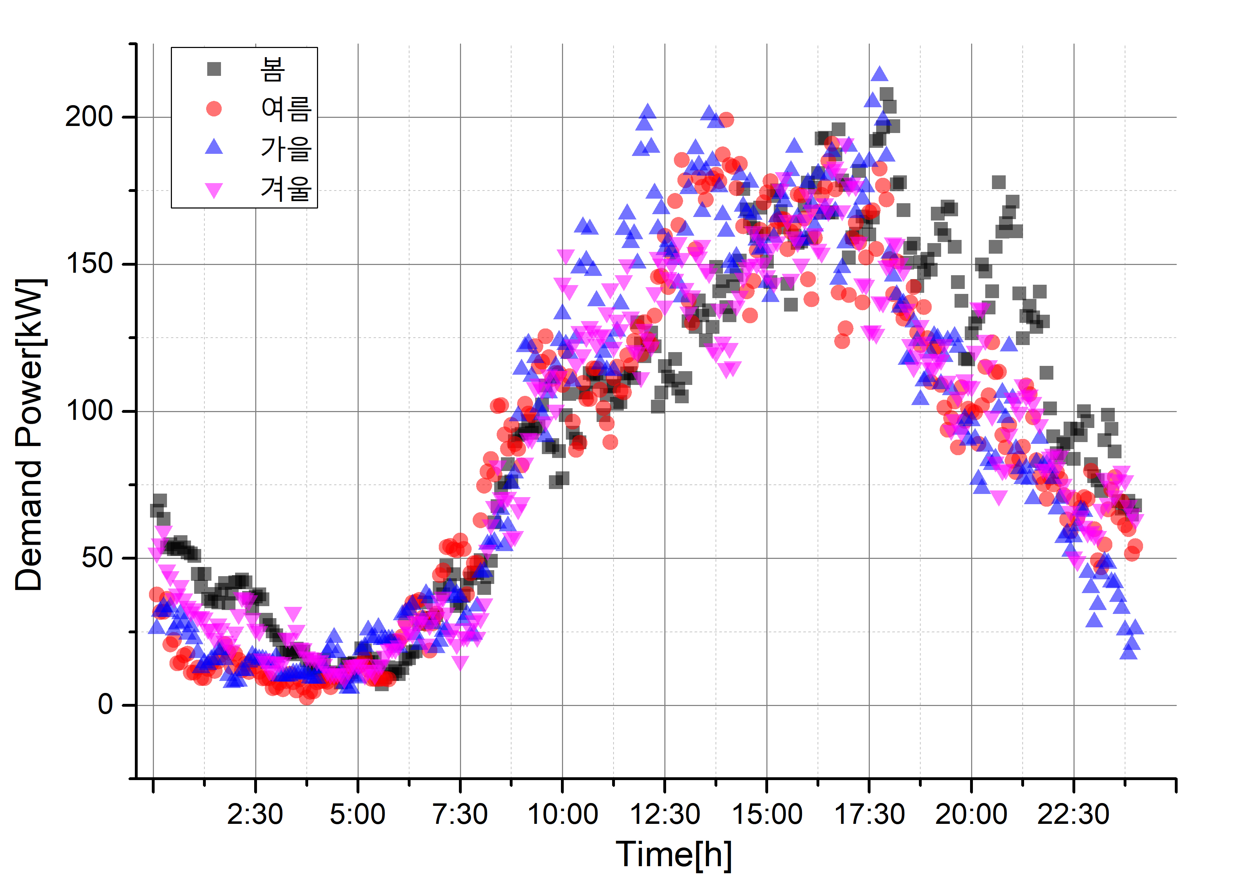
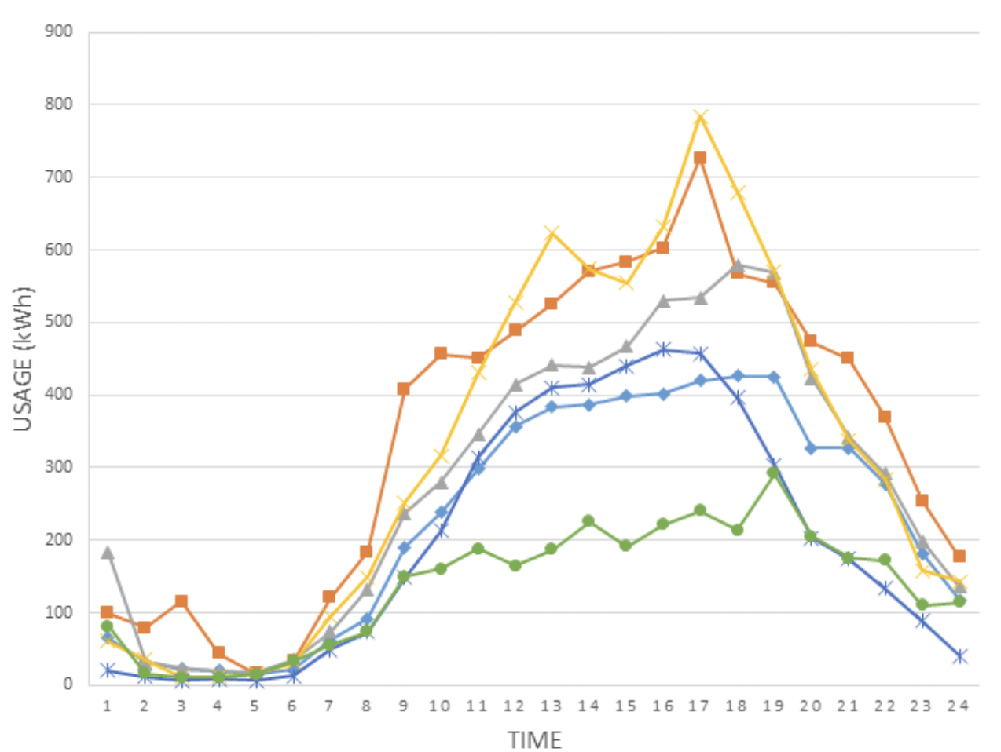
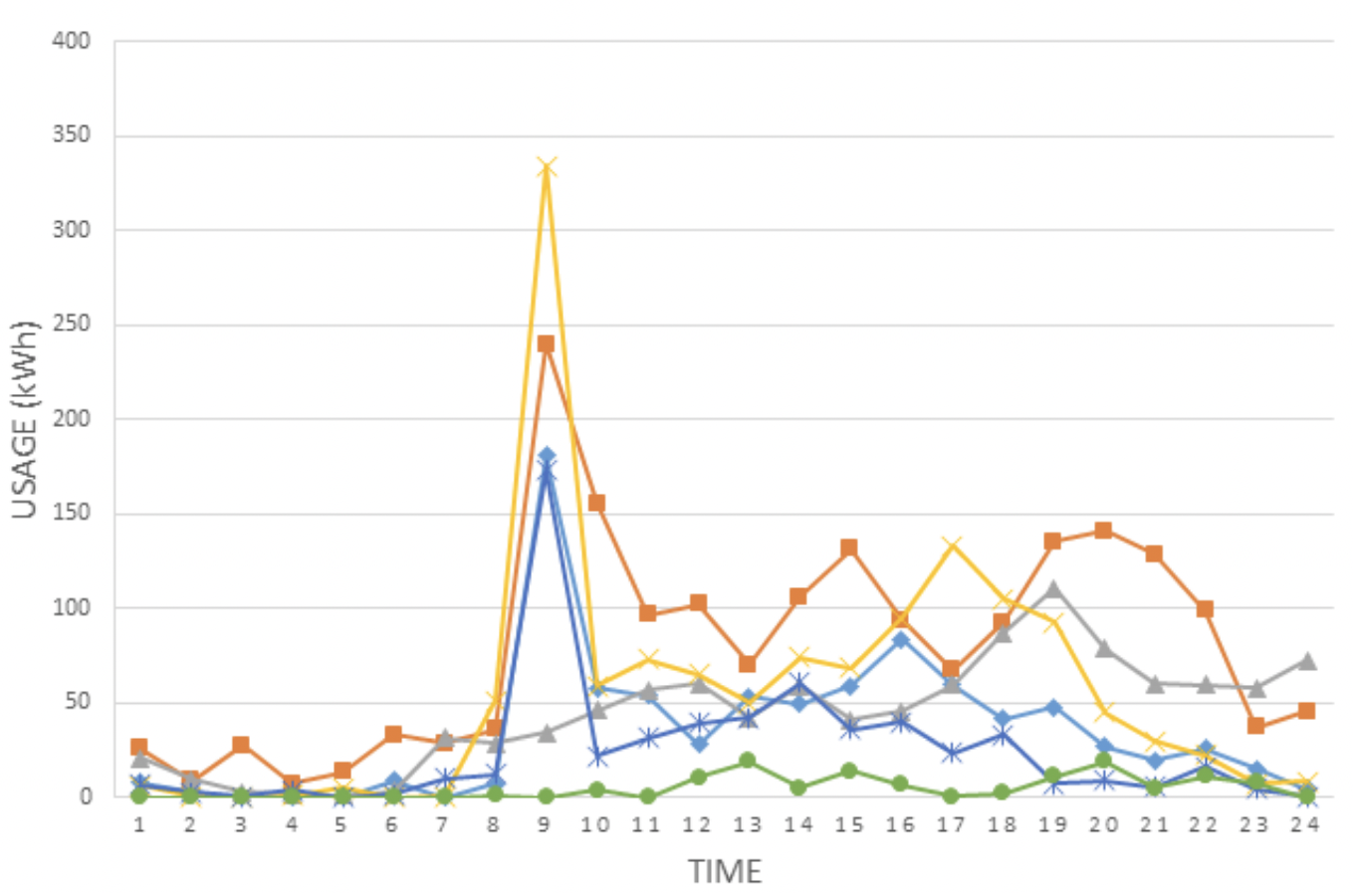
01
분석 개요
♺ 시간대별 충전소 이용 현황
좌: 급속충전기 / 우: 완속충전기
- 출근 시간대인 오전 9시 이후부터 퇴근 시간대인 오후 7시 이전까지 충전기 사용전력량이 많다
- 생활 인구와 관련이 높을 것으로 보인다
- 주간 실외 활동 시간대 서울시민들의 전기차 이용에 불편이 없도록 “공용 전기차 충전소”를 확대 설치해야 한다

Slide 7
02
데이터 분석 – 활용 데이터
차량 등록 현황
전기차 충전소 현황
인구 및 상권 분석
1. 서울시 차량등록현황 통계
(서울시 빅데이터 캠퍼스)
2. 서울시 동별 연료별 자동차
등록 현황 데이터
1. 한국환경공단
전기자동차 충전소 정보
(공공데이터포털 Open API)
2. 카카오 로컬 API
1. 서울시 행정동 단위
거주인구 데이터
(서울시 빅데이터 캠퍼스)
2. 행정동별 서울생활인구
3. 서울시 우리마을 가게
상권분석서비스

Slide 8
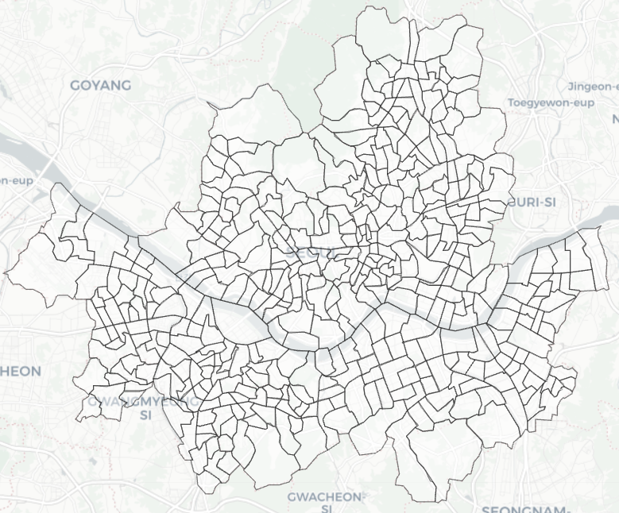

02
데이터 분석 – 분석 방안
각각의 데이터를 행정구역별로 그룹화
데이터 병합 후
거주지 인접 충전소와 시내 공용 충전소로 구분
계층적 군집화
→ 전기차 충전 인프라 취약지역 도출
충전소 입지 선정
3년 후 차량등록 데이터 예측

Slide 9
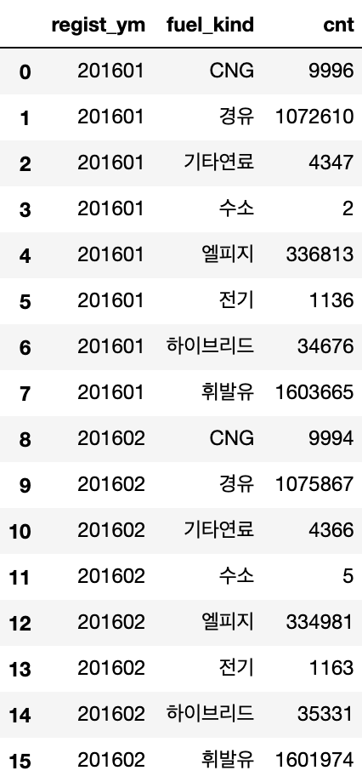
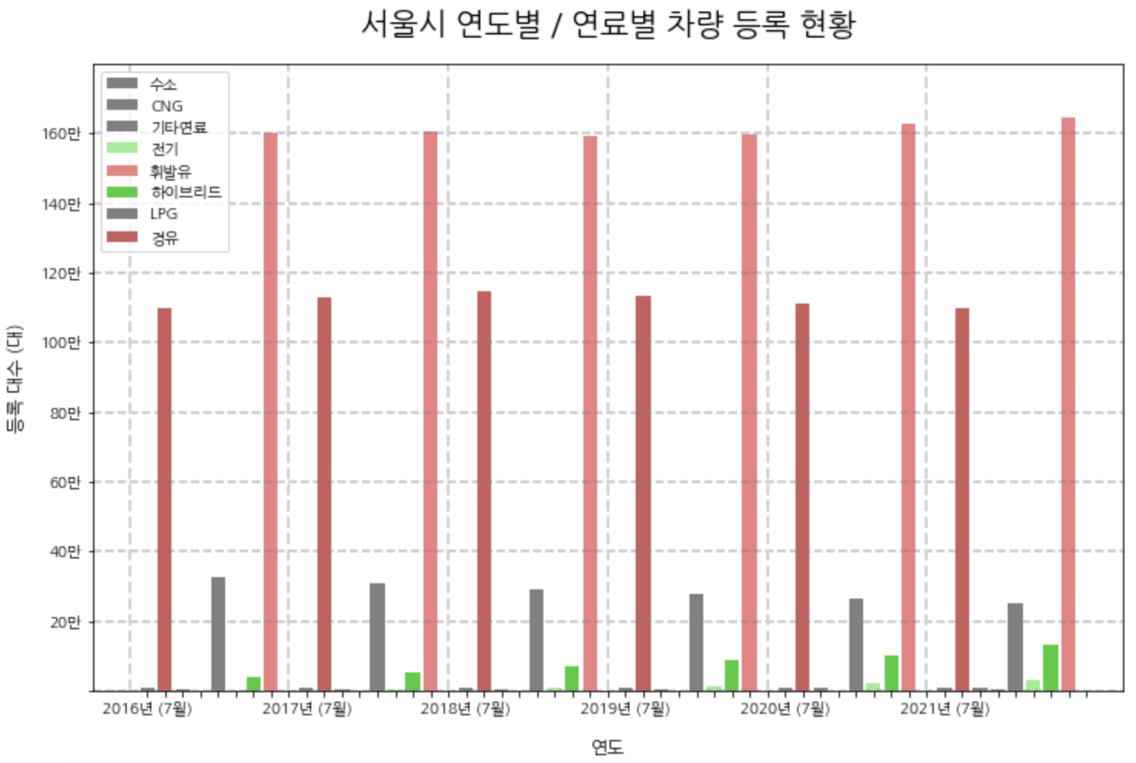
02
데이터 분석 – 데이터 수집 & 전처리
♺ 차량 등록 현황 - 1. 서울시 차량등록현황 통계 (서울시 빅데이터 캠퍼스)
regist_ym : 등록년월
fuel_kind : 연료
cnt : 등록 대수
서울시 전체
월별, 연료별
차량등록 데이터
(2016년 1월 ~ 2021년 7월)
7월 기준 연도별 모든 연료 차량의 등록 현황 확인
전기차(하이브리드)의 추세를 파악하기 어려움

Slide 10
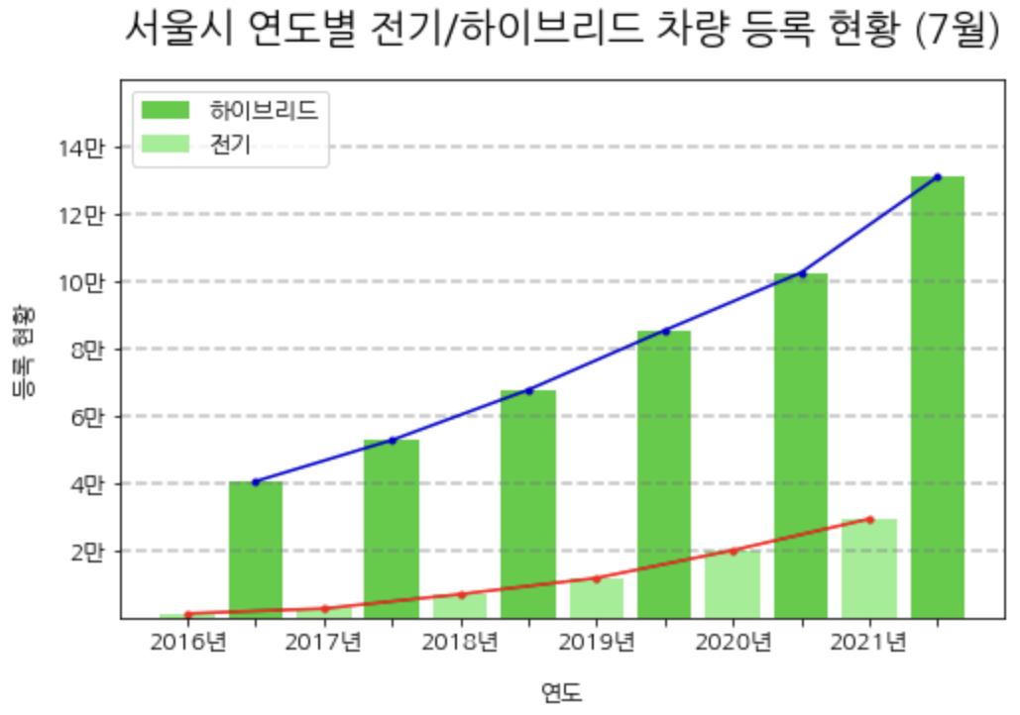
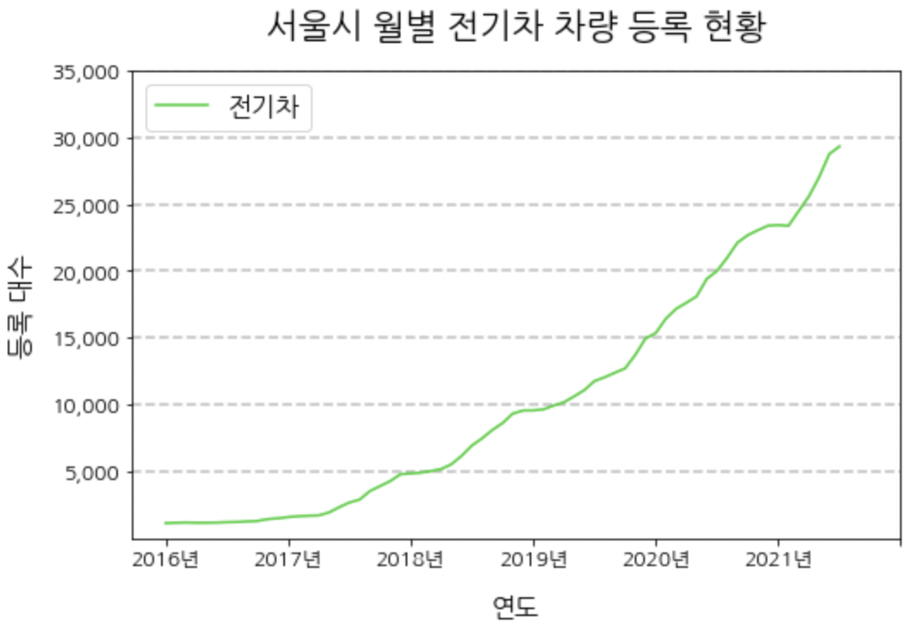
02
데이터 분석 – 데이터 수집 & 전처리
♺ 차량 등록 현황 - 1. 서울시 차량등록현황 통계 (서울시 빅데이터 캠퍼스)
→ 전기차와 하이브리드 차량의 데이터만 추출하여 시각화
- 전기차의 확연한 증가 추세
: 약 25배 증가
(2016년 1,136대 → 2021년 29,325대)
: 전기차 비율 약 24배 증가
(2016년 0.03% → 2021년 0.9%)
- 하이브리드 차량 역시 증가
(2016년 34,676대 → 2021년 130,930대)
(2016년 1.1% → 2021년 4.1%)

Slide 11
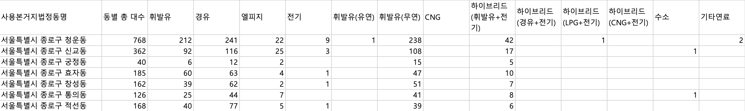
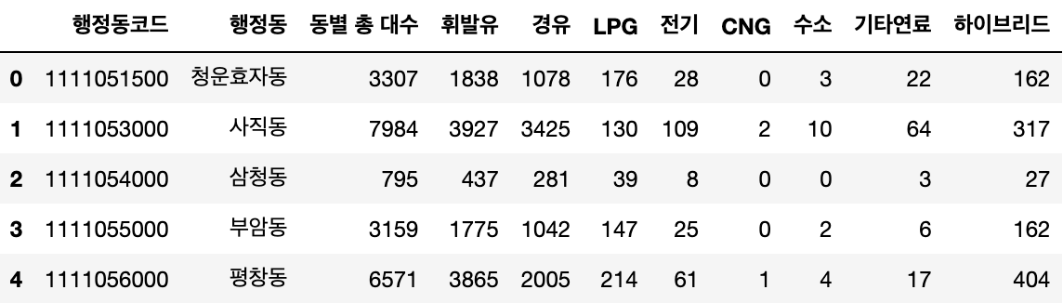
02
데이터 분석 – 데이터 수집 & 전처리
♺ 차량 등록 현황 - 2. 서울시 동별 연료별 차량등록현황 데이터 (서울시 열린데이터 광장)
- 법정동 기준 동별 차량등록 데이터 (2021년 8월 기준)
NA(결측치) 모두 0으로 보간
휘발유 열 하나로 통합
하이브리드 열 하나로 통합
법정동코드 → 행정동코드 매칭

Slide 12
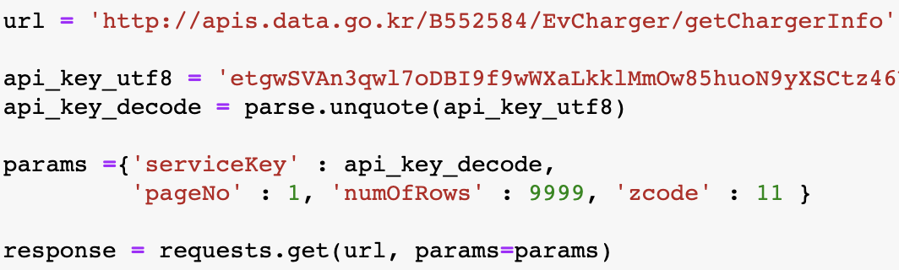
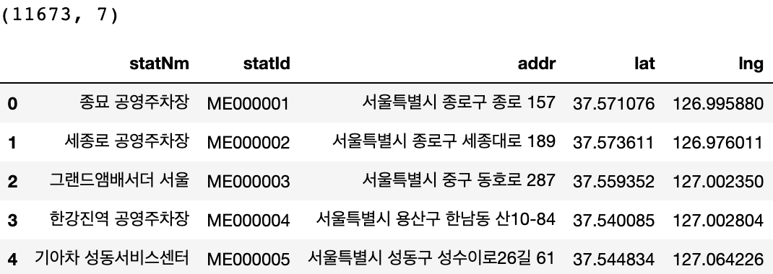
02
데이터 분석 – 데이터 수집 & 전처리
♺ 전기차 충전소 현황 – 1. 한국환경공단 전기자동차 충전소 정보 Open API (공공데이터포털)
1) API 인증키 발급
2) 요청 메시지와 응답 메시지 설정하여 데이터 불러오기
3) 변수 설명
- statNm : 충전소명
- statId : 충전소ID
- addr : 충전소 주소
- lat : 위도
- lng : 경도
4) 충전소 주소로 그룹화하여 해당 위치의 충전기 수 ‘cnt’열 추가
(2021년 8월 기준)
(원본 데이터)
Notes:
https://www.data.go.kr/tcs/dss/selectApiDataDetailView.do?publicDataPk=15076352

Slide 13
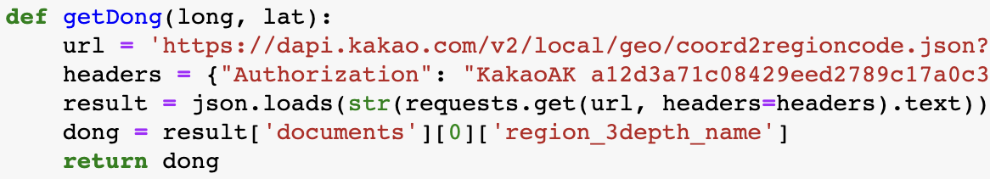
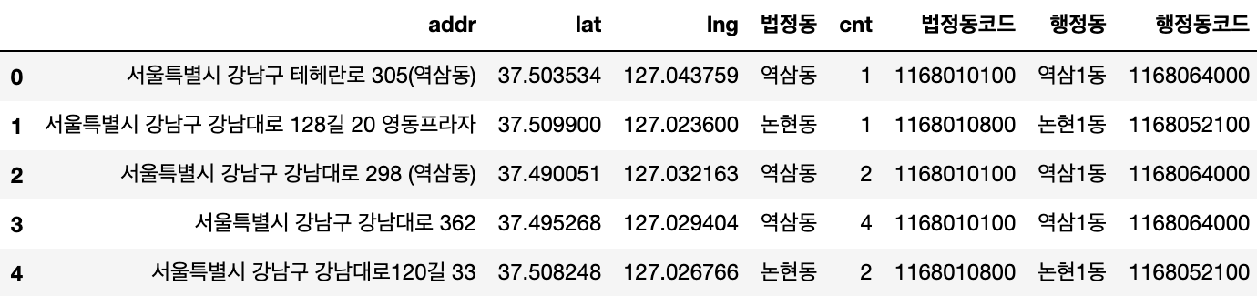
02
데이터 분석 – 데이터 수집 & 전처리
♺ 전기차 충전소 현황 – 2. 카카오 로컬 API (kakao developers)
- 위도 / 경도 좌표로 행정구역정보 추출
1) API 인증키 발급
2) 좌표 설정하여 행정동(코드) 불러오기
3) 원본 데이터에 append
Notes:
https://developers.kakao.com/docs/latest/ko/local/dev-guide#coord-to-district

Slide 14
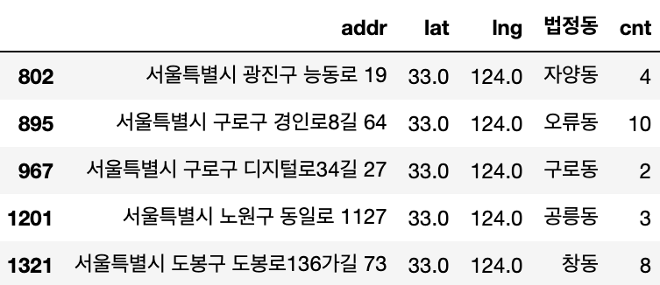
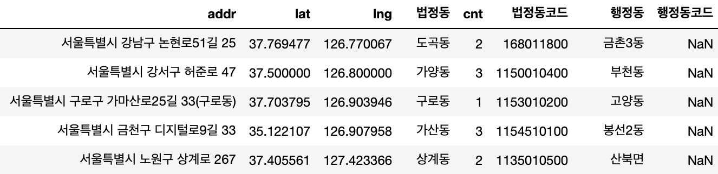
02
데이터 분석 – 데이터 수집 & 전처리
♺ 전기차 충전소 현황 – 2. 카카오 로컬 API (kakao developers)
- 결측치 보간
1) 원본 데이터의 좌표 결측치 (33.0, 124.0) :
카카오 로컬 API 이용하여
‘도로명주소 → 행정동’으로 보간
2) 좌표 → 행정동 추출 오류 수정 :
ex. 금촌3동, 부천동, 산북면, …
카카오 로컬 API 이용하여
‘도로명주소 → 행정동’으로 보간
여전히 결측치인 충전소 데이터는 직접 검색하여 보간

Slide 15
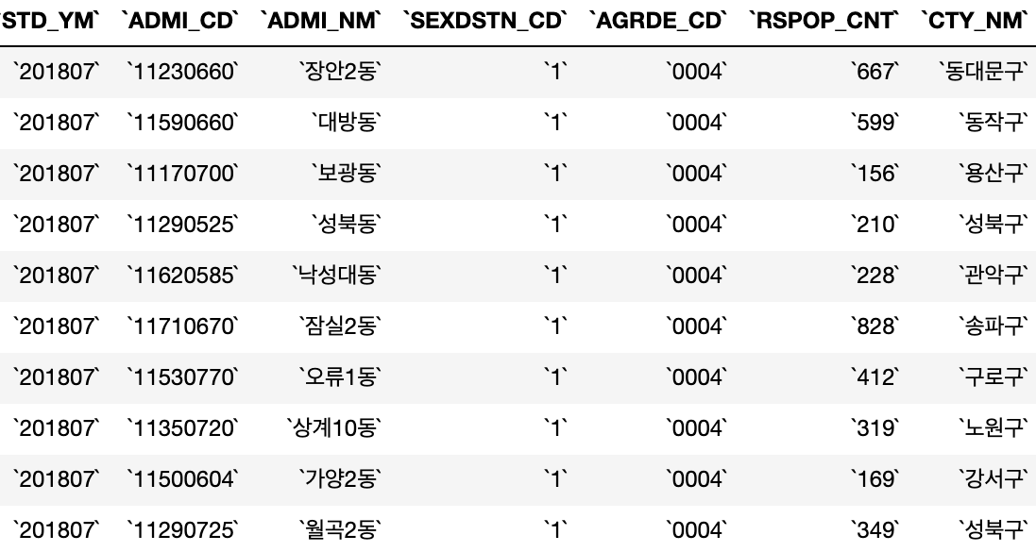
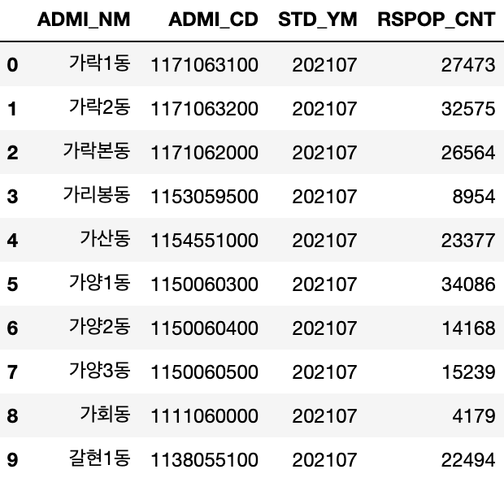
02
데이터 분석 – 데이터 수집 & 전처리
♺ 인구 및 상권 분석 - 1. 서울시 행정동 단위 거주인구 데이터 (서울시 빅데이터 캠퍼스)
ADMI_NM : 행정동명
ADMI_CD : 행정동 코드
STD_YM : 년월
RSPOP_CNT : 거주인구
최신 인구데이터만 활용 (2021년 7월)
행정동으로 그룹화하여 sum → 성별과 연령 구분 제거
: 동별 인구밀도를 파악하기 위한 데이터이므로

Slide 16
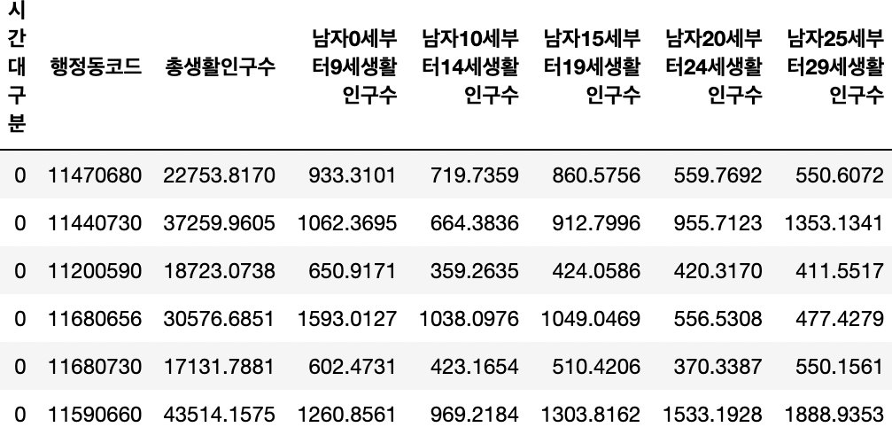
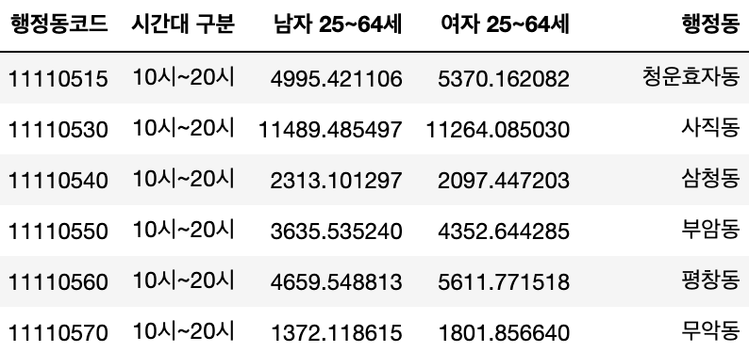
02
데이터 분석 – 데이터 수집 & 전처리
♺ 인구 및 상권 분석 - 2. 서울시 행정동 단위 생활 인구 데이터 (서울시 열린데이터 광장)
- 서울 생활 인구 : 서울의 특정 지역, 특정 시점에 존재하는 모든 인구
10 ~ 20시 : 충전소 전력 이용량이 많은 시간대
25 ~ 64세 : 전기차 예상 수요가 높다고 판단
남녀 구분하여 행정동별로 집계

Slide 17
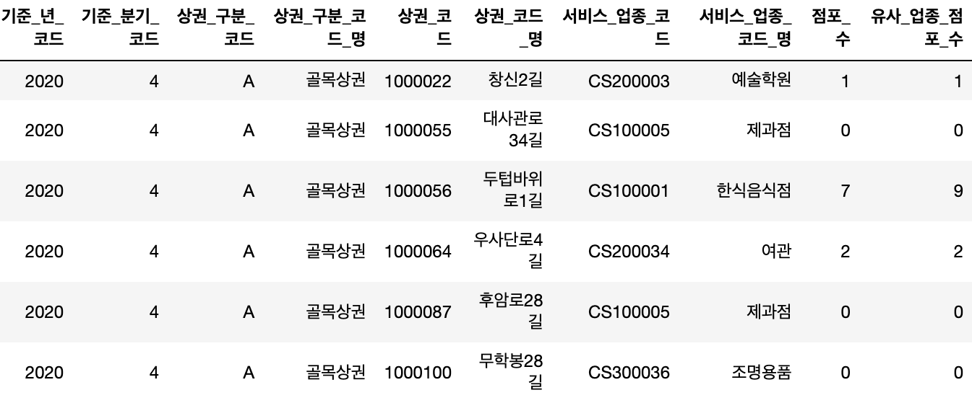
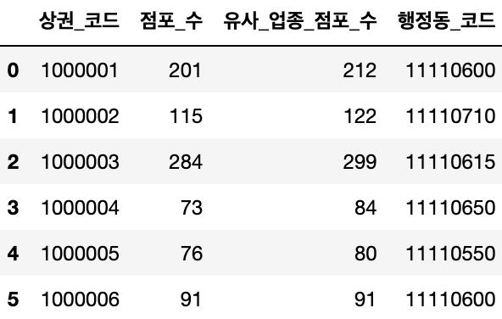
02
데이터 분석 – 데이터 수집 & 전처리
♺ 인구 및 상권 분석 - 3. 서울시 우리마을 가게 상권분석서비스 (서울시 열린데이터 광장)
2020년 4분기 데이터 활용
상권 코드와 행정동 코드를 매핑
유사업종 점포 수 사용 – 점포 수를 포괄하는 개념이므로

Slide 18
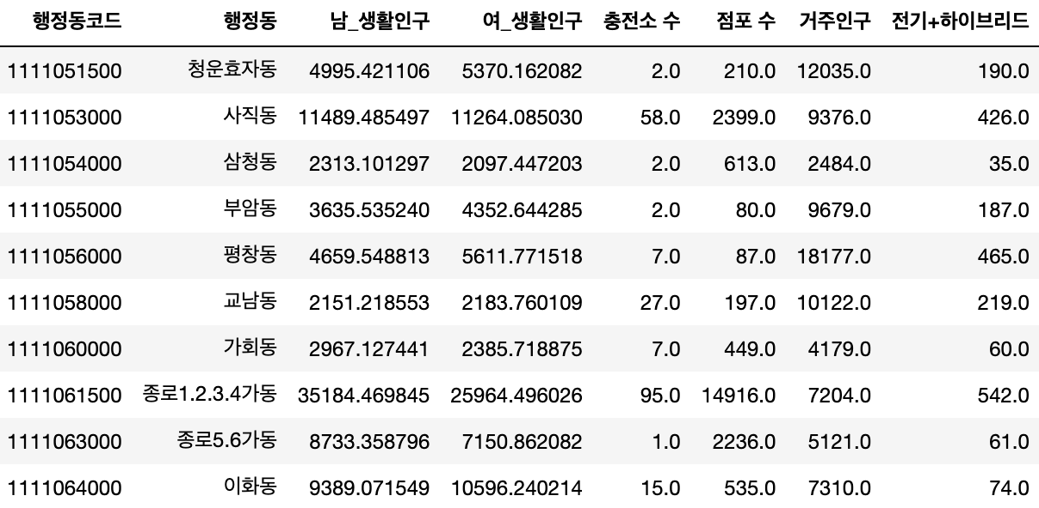
02
데이터 분석 – 데이터 통합
♺ 행정동 코드로 매핑 → 데이터 통합
♺ 지도 시각화를 위한 데이터
- 행정동 코드 10자리 수로 통일
- 변인 생성에 필요한 열만 추출
서울시 행정동 경계 geojson 데이터
국토교통부 국가 공간정보 포털

Slide 19
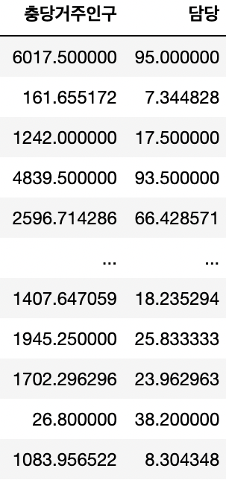
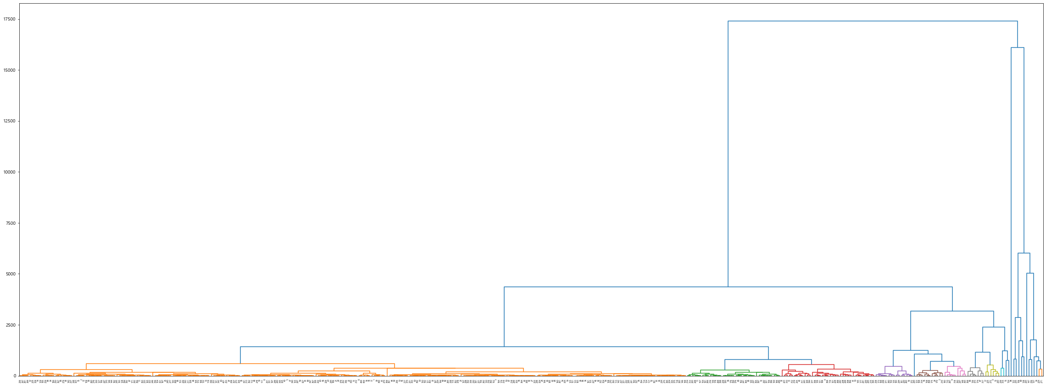
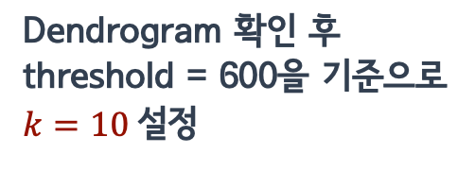
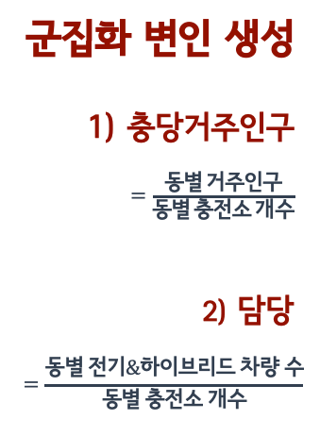
02
데이터 분석 – 충전 인프라 취약지역 도출
♺ 거주지 인근 충전소 – 계층적 군집분석
군집화 변인 생성
1) 충당거주인구
$=\frac{동별 거주인구}{동별 충전소 개수}$
2) 담당
$$=\frac{동별 전기\&하이브리드 차량 수}{동별 충전소 개수}$$
- 계층적 군집 분석
: 모든 개체들 사이의 거리를 기반으로 유사도 행렬을
update하며 군집 형성
충당거주인구 : 충전소 대비 상대적 인구밀도 파악
담당 : 충전소 1대 당 전기 & 하이브리드 차량 수
Dendrogram 확인 후
threshold = 600을 기준으로
$k=10$설정

Slide 20
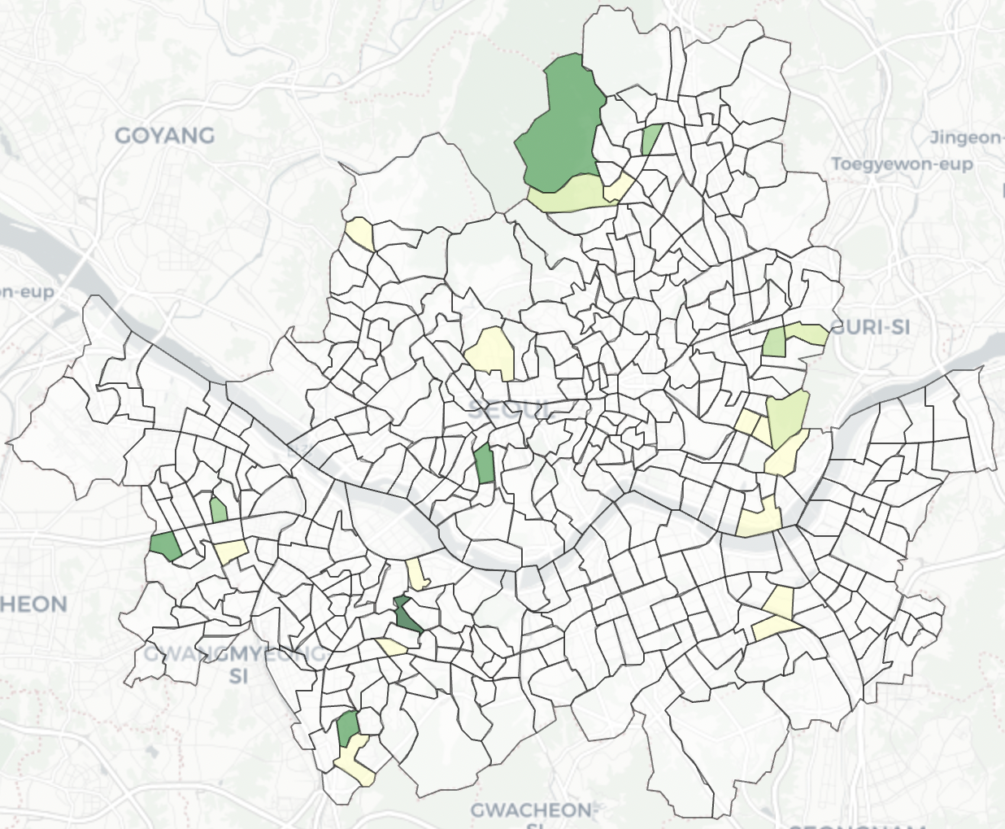
02
데이터 분석 – 충전 인프라 취약지역 도출
♺ 거주지 인근 충전소 – 지도 시각화
‘담당’ 열을 기준으로 상위 6개 군집 선택
: 각 군집의 ‘담당’ 값 평균을 기준으로
10개의 군집 중
상위 6개 군집의 수요가 가장 시급
상위 군집 : 9, 8, 4, 5, 0, 3
(군집9의 ‘담당’이 522로 압도적으로 높음)
상위 군집 6개를 지도 위에 시각화
색이 진할수록 충전소 설치가 시급한 행정동 (24개)

Slide 21
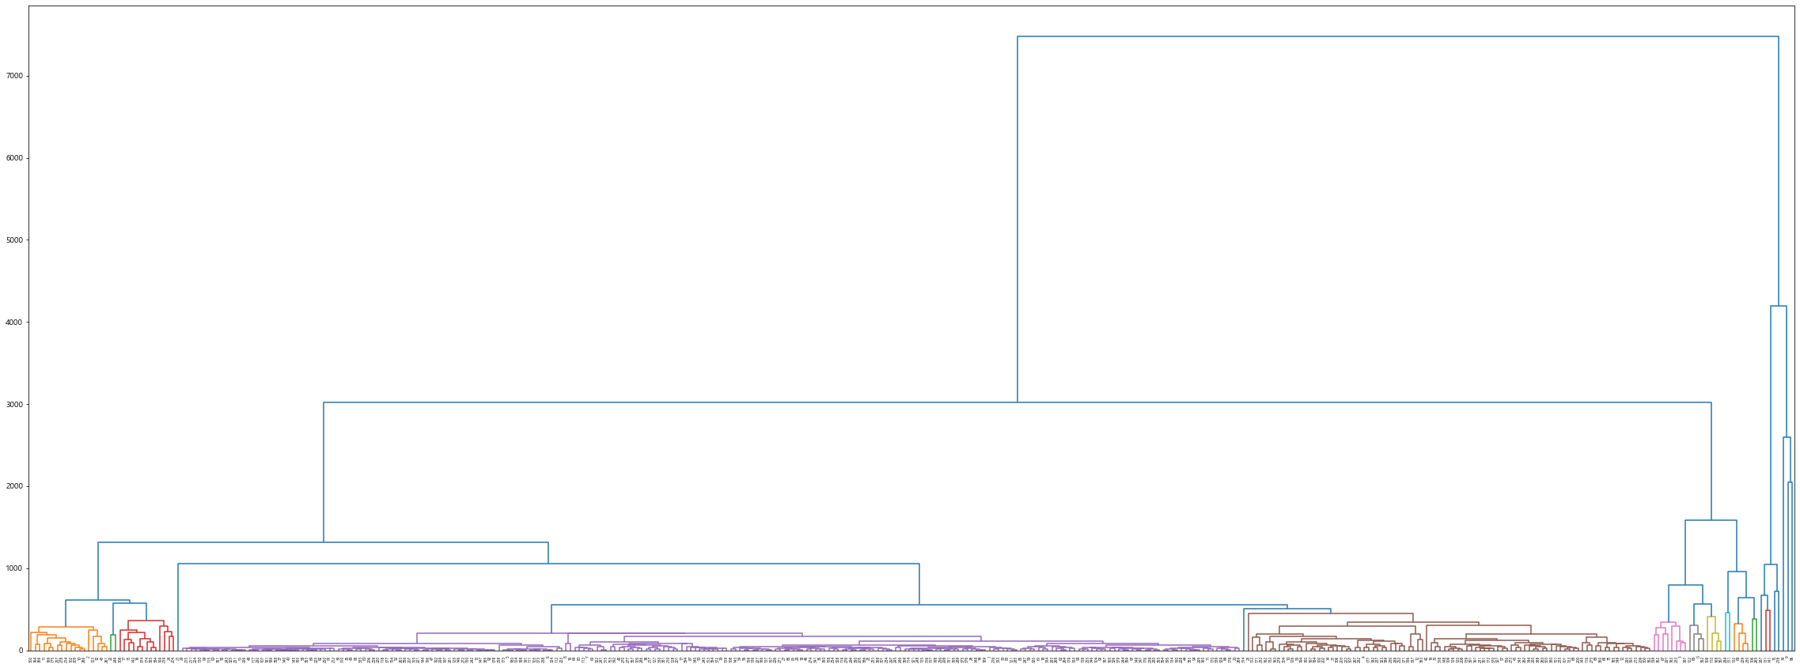
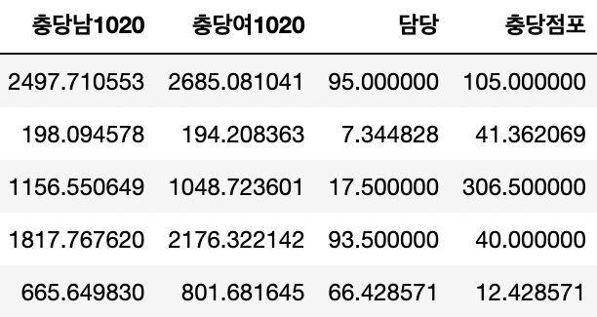

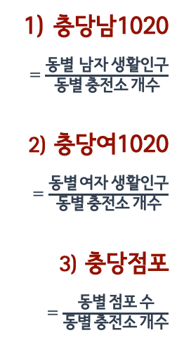
02
데이터 분석 – 충전 인프라 취약지역 도출
♺ 시내 공용 충전소 – 계층적 군집분석
1) 충당남1020
$=\frac{동별 남자 생활인구}{동별 충전소 개수}$
2) 충당여1020
$=\frac{동별 여자 생활인구}{동별 충전소 개수}$
3) 충당점포
$=\frac{동별 점포 수}{동별 충전소 개수}$
1), 2) 충당1020 : 충전소 대비 생활인구밀도 (10~20시)
3) 충당점포 : 충전소 대비 점포 수 → 상권 활성화 정도
⇨ 동별 10~20시 유동인구 파악 → 시내(도심) 충전소
Dendrogram 확인 후
threshold = 500을 기준으로
$k=12$설정

Slide 22
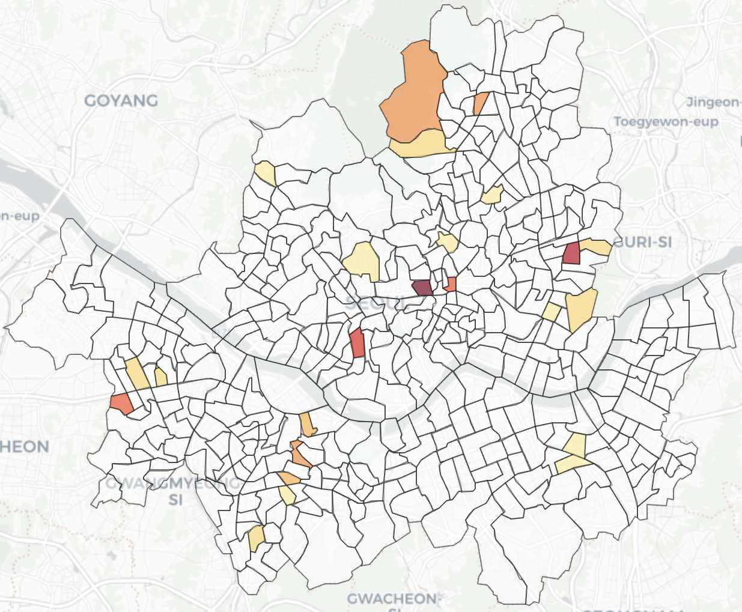
02
데이터 분석 – 충전 인프라 취약지역 도출
♺ 시내 공용 충전소 – 지도 시각화
생활인구 관련 열 기준으로 상위 8개 군집 선택
: 각 군집의 충전소 당 생활인구 수 평균을 기준으로
’충당남1020’, ‘충당여1020’
12개의 군집 중
상위 8개 군집의 수요가 가장 시급
상위 군집 : 11, 7, 9, 0, 1, 10, 2, 4
(군집11의 생활인구/충전소 값이 15,883으로 가장 높음)
상위 군집 8개를 지도 위에 시각화
색이 진할수록 충전소 설치가 시급한 행정동 (24개)

Slide 23
03
결론 및 기대효과
♺ 결론 - 공용 전기차 충전소 입지 선정
거주지 인근 충전소
: 상도3동, 청파동, 우이동, 신월7동, 시흥4동, 쌍문2동, 화곡2동, 면목본동, 중곡4동, 망우3동, 인수동, 청운효자동, 중곡1동, 중곡2동, 자양2동, 구의2동, 수유3동, 갈현1동, 신정1동, 시흥5동, 노량진2동, 신림동, 일원1동, 삼전동
시내 공용 충전소
: 종로5.6가동, 면목본동, 청파동, 숭인2동, 신월7동, 우이동, 쌍문2동, 상도3동, 노량진2동, 신림동, 중곡4동, 망우3동, 인수동, 화곡1동, 화곡2동, 시흥4동, 청운효자동, 중곡1동, 동선동, 장위1동, 갈현1동, 신원동, 일원1동, 삼전동
⇨ 두 기준에서 모두 충전소 설치가 시급한 행정동
: 청파동, 우이동, 신월7동, 시흥4동, 쌍문2동, 화곡2동, 면목본동, 중곡4동, 망우3동, 인수동, 청운효자동, 중곡1동, 갈현1동, 노량진2동, 신림동, 일원1동, 삼전동

Slide 24
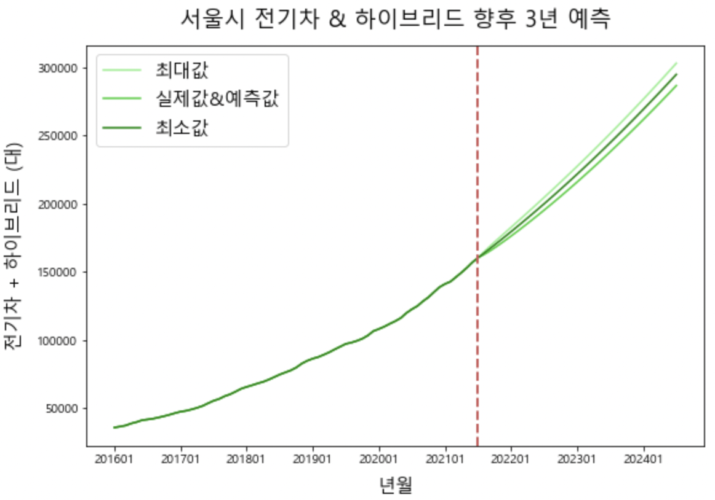
03
결론 및 기대효과
♺ 향후 3년 전기 & 하이브리드 차량 수 예측
auto_arima 모듈을 이용해 최적의 ARIMA 모형 도출
⇨ ARIMA(0, 2, 2) 모형
신뢰수준 95%로 예측한 향후 3년간의
서울시 전기 + 하이브리드 차량 등록 수 그래프
2024년 8월 기준 약 294,658대
(2021년 7월 160,255대)
지속적으로 가파른 증가세가 예측되는 만큼
그에 발맞춰 전기차 충전소의 확대 설치가 요구됨
2021년 7월

Slide 25
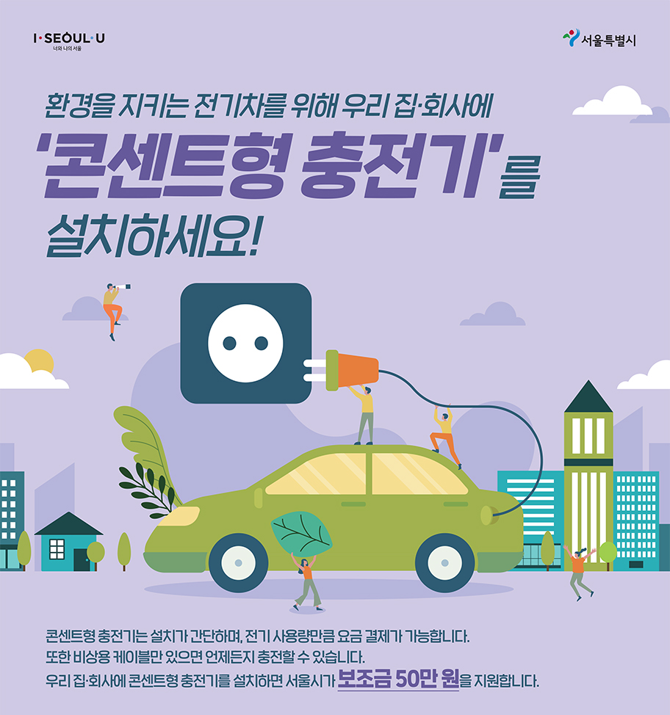
03
결론 및 기대효과
♺ 추가 활성화 방안
거주지 인근 충전소
: 지난 7월 시행한 ‘콘센트형 충전기’ 정책과 같이
야간 충전 인프라 확보에 집중
시내(도심) 충전소
: 충전소 수요가 높은 지역에 우선적으로
초급속 충전기(350kW)를 설치
무작정 전기차 충전소를 확대 설치할 것이 아니라
내연기관 차량 사용자의 편의도 고려해야 함
https://news.seoul.go.kr/env/archives/513688

Slide 26
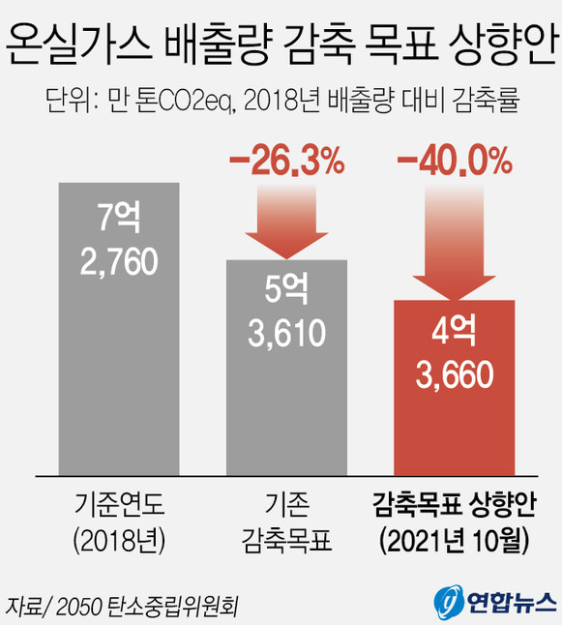
03
결론 및 기대효과
♺ 향후 기대효과
온실가스 배출 감소 유도
2030년 온실가스 감축 목표 (NDC) : 2018년 대비 40% 감축
기존 전기차 이용 시민들의 편의 증진 뿐만 아니라
내연기관 차량 이용 시민들의 전기차 구매 유도
2050 탄소 중립을 위한 서울시의 노력에 일조
Notes:
https://www.kmecnews.co.kr/news/articleView.html?idxno=22889

Slide 27
03
결론 및 기대효과
♺ 분석 보완점
데이터 보완
1) 행정동 거주인구 데이터에서 성별/연령 구분을 고려하지 않은 점
2) 차량등록 데이터에서 법정동을 행정동으로 매핑 시 발생한 결측치
- 특정 구역의 M:N 관계를 처리하는 과정에서 발생한 오차
3) 행정동별 차량등록 데이터를 시계열로 처리한다면
LSTM같은 딥러닝 모델을 통해 더욱 정확한 예측이 가능할 것
모델 보완
1) 시계열 모델링 과정에서 오직 전기차 대수만으로 ARIMA모델을 구축하였기 때문에
다른 요인들을 반영하지 못함
2) 계층적 군집분석 과정에서 각 변수마다 적절한 가중치를 두었으면 분류가 더 잘 되었을 것

Slide 28




04
분석 툴 / 참고 문헌
- 분석 툴 : Python, R Studio, Excel, SQL(Toad)
- 김준혁, “실데이터 기반의 전기자동차 충전 데이터 분석 및 충전 패턴 도출”.
전기학회논문지, 대한전기학회, 2018, vol.67, no.11, pp. 1455-1462 (8 pages)
- 박규호, “전기자동차 충전행태분석”.
대한교통학회지, 대한교통학회, 2017, vol.35, no.3, 통권 156호 pp. 210-219 (10 pages)
Notes:
http://www.energydaily.co.kr/news/articleView.html?idxno=122214

